Slide 1
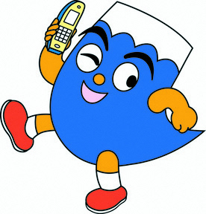
親子で話そう!!
わが家のスマホルール
静岡県教育委員会
スマホルールアドバイザー ○○○○

Slide 2
身の周りにある多様なICT機器
他に思い浮かぶ
ものはありますか？

Slide 3
わが家はこんなです…
●子供が家でインターネット(スマホやゲームなど)
を使うとき、ルールを決めていますか？
●どんなルールを決めていますか？
●守れていますか？
近くの人と話し合ってみましょう！

Slide 4
こんなこと経験ないですか？①
＜ なかよしグループ（４）
あしたいつもの公園で遊ぼうよ！
いいね！わたしは自転車で行くよ😄
わたしも行く！！！
遅くなりそうだからママに
車で送ってもらう！
ぼくも行きたい！
その後、この子から返信はなく、
公園にも来ませんでした。
なぜでしょうか？
なんでくるの？

Slide 5
なんでくるの？
どちらの意味
でも考えられる
何気ない一言だけど…
どうやって
来るのか
（手段）
来ないで
ほしい
（拒否）

Slide 6
こんなこと経験ないですか？②
＜ ふじさん中学校２年２３組（35）
夏休みも終わりだね！
どこかお出かけした？
わたしは家族で温泉に行ったよ！
その後、この画像は隣のクラス、
その隣のクラス、最後は学校中に
拡散されてしまいました
わーいいなー！！
隣のクラスの○○君にもみせてあげよう！

Slide 7
その画像や動画…
送っても大丈夫？
著作権
（映画、マンガなど）
プライベート
（お風呂、トイレなど）
あいてが
嫌がること
みんなが
迷惑すること

Slide 8
こんなこと経験ないですか？③
＜ なかよしグループ（４）
今から○○が生配信するって！
23:25
見る見る！みんなも見るよね？
23:26
わたしは眠いから・・・
23:28
は？ありえないんだけど
23:30
ウソだよ！💦
もちろんみるよ！！！
その後、配信を見ながら
連絡は深夜まで続きました
23:31

Slide 9
インターネット・スマホから
離れられなくなっていませんか？
何時間もずっと使っている・・・
お風呂や食事中も使っている・・・
深夜まで使って朝起きれない・・・

Slide 10
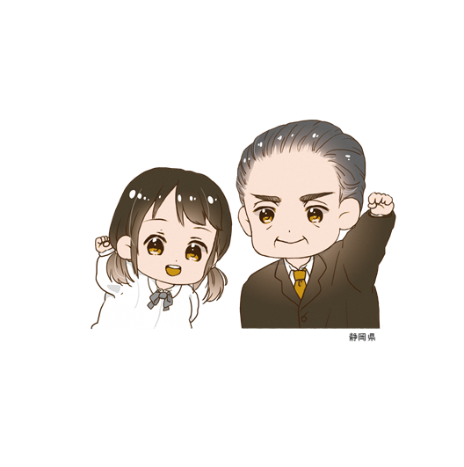
静岡県では、スマホを賢く使用するため、 家庭でのルールづくりを推奨しています！

Slide 11
ルール①
ネットを使うときは、
フィルタリングを
利用しよう！

Slide 12
ルール①（解説）
ＳＮＳに起因する事犯（児童ポルノ等）の被害にあった
子供の約９割がフィルタリングを設定していませんでした！
「令和4年における少年非行、児童虐待及び子供の性被害の状況」(警察庁)
法律や静岡県条例で、子供が安心してネットを利用できるよう、
保護者にもフィルタリングに関する義務が規定されています！
●「保護者は、携帯電話を18歳未満の青少年が使用する場合には、その旨を申し出る義務」が、
●「携帯電話事業者は、保護者が利用しない旨を申し出ない限り、フィルタリングサービスを提供
する義務」が定められています （青少年インターネット環境整備法）
●保護者には、青少年の子どもにフィルタリング有効化措置を講じたスマートフォン等を使用させる
努力義務が課されています。
●保護者には、フィルタリングサービスを利用しない、又はフィルタリング有効化措置を講じることを
希望しない旨の申出をするときは、書面等を提出等し、携帯電話事業者等は同書面を保存する
義務が課されています。（静岡県青少年のための良好な環境整備に関する条例）

Slide 13
フィルタリングの特徴
※サービスを提供する事業社により、サービスの内容や費用は異なります。
① 犯罪や薬物などの有害・違法情報を遮断できる！
犯罪、薬物、詐欺、アダルトといった違法・有害情報サイトへのアクセスやアプリの利用を遮断できます！
お子様が積極的に危険なサイトにアクセスすることを防ぐだけではなく、うっかり違法・有害なコンテンツに触れてしまうことも防げます！

Slide 14
フィルタリングの特徴
※サービスを提供する事業社により、サービスの内容や費用は異なります。
② お子様の成長に合わせてフィルタリングの強度は
自由にカスタマイズ(調整)できる！
家庭のルールやお子様の成長に合わせて、使える機能、
使えるアプリを調整できます！
フィルタリングサービスによっては、小・中・高校生プラスといったデフォルト設定もありますが、「ＳＮＳに慣れてきたから、このチャットアプリだけは許可しよう」といった細かいカスタマイズも可能です！

Slide 15
フィルタリングの特徴
※サービスを提供する事業社により、サービスの内容や費用は異なります。
③ 使いすぎを未然に防げる！（利用状況・時間の確認）
スマホやアプリごとに何時間使ったか？といった利用時間の確認ができます。確認だけでなく、「いつまでもゲームをやめない」というお子様には離れた場所からでも保護者の端末でアプリの強制停止も可能です。
お子様がどんな情報を見ていたのか、保護者が後からチェックできる機能もあります。

Slide 16
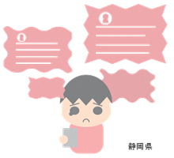
ルール②
友達を傷つける
書きこみはやめよう！

Slide 17
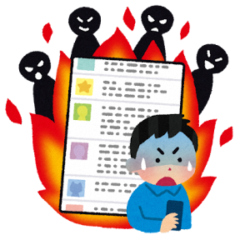
ルール②（解説）
顔が見えない気の緩みから、直接言えないようなことも
言えるようになったり、攻撃性が増したりするすることも。
↓
だれがネット上に書きこんだかは特定することができます。
たとえ、本人が軽い気持ちや悪ふざけのつもりであっても、
書きこんだ内容（リツイート等の再投稿も含む）によっては
炎上により社会的非難を浴びたり、民事上・刑事上
（損害賠償請求、名誉毀損罪、侮辱罪等）の
責任を問われるおそれがあります！

Slide 18
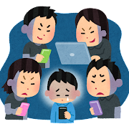
ルール②（解説）
インターネット上のコミュニケーションの特徴を理解しましょう！
インターネット上のコミュニケーションの多くは、顔の見えない相手と文字だけで行われます。
対面での会話と同じ感覚で冗談を言っていただけなのに、相手はそれをいじめと受け取っていたということもあります。
誤解を与えない工夫!!
送信前に見直し!!
記号やスタンプ、顔文字などを上手に活用しましょう
何気ない言葉が相手を傷つけてしまうかも！
送信前に見直す習慣をつけましょう
一呼吸して感情をコントロール!!
嫌な気持ちになったりイラッとしたりしても、感情をすぐにぶつけるのではなく、
一呼吸してから返信するよう心がけましょう
保護者が子供の日々の様子や会話から変化・違和感を察することが早期発見・解決の鍵です。また、子供にも気になるグループトークの画面などをスクリーンショット等に残し、すぐに大人（保護者や先生など）に相談するように日頃から伝えておきましょう。

Slide 19
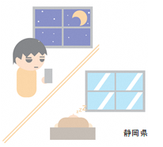
ルール③
スマホ・ネットを
使いすぎないように
気をつけよう！

Slide 20
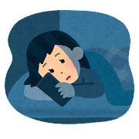
ルール③（解説）
学習にも活用が広がってきたインターネット
でも、インターネットの使いすぎは、日常生活に悪影響も・・・
生活に必要な時間、睡眠時間が削られて、健康や成長に悪影響が出たり、勉強の時間が削られて、 成績が下がったり…また、インターネットを使っていないとイライラして、精神的にストレスを抱えてしまうケースもあります。
夜○時以降は使用しない！
自分の部屋、ベッドでは操作しない！ など
使う時間や場所について親子で話し合ってみましょう!
｢フィルタリング｣や「スクリーンタイム」等の
機能を活用して、使いすぎを防ぎましょう！

Slide 21
ルール④
ネットで画像や動画を
公開するときは
気をつけよう！

Slide 22
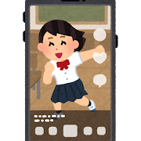
ルール④（解説）
デジタルタトゥーと称されるほど、
ネットに刻まれた情報は半永久的に残ります！
インターネット上に投稿する前に、その写真や動画が問題のあるものではないか確認し、誰に見られても大丈夫なもの以外は投稿しないように注意しましょう。
【特に注意したい写真や動画】
個人情報が特定できる
他者が写り込んでいる
撮影禁止の場所
裸や下着姿の自画撮り
ノリや勢いで撮影し、公開してしまうケースが後を絶ちません！
不適切な投稿を探し拡散させて楽しむ人がいるのも現実です！
ネットで広まればあっという間に個人が特定され、罪に問われたり、
損害賠償請求をされたりすることもあります。
未来の自分を苦しめることのないよう、正しい利用を！

Slide 23
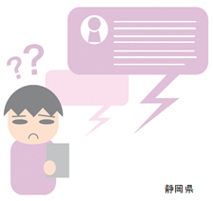
ルール⑤
情報を見きわめよう！

Slide 24
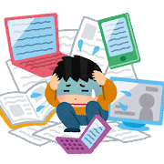
ルール⑤（解説）
インターネット上には嘘や間違った情報もあります
インターネットは24時間いつでも簡単に情報収集ができる便利なツールです。
一方で、誰でも自由に情報を発信でき、その情報が正しいものかチェックがされないため、インターネット上には、嘘や間違った情報、誇張された情報もあふれています。
ネットを使えば使うほど、ＳＮＳで「いいね」や「フォロー」をすると、似たようなものがオススメとして挙ってくるなど、個人の趣味嗜好に合う情報・コメント・広告が目立つようにどんどんカスタマイズされていきます。
目にする情報がかたよることから、「自分は正しい」「自分の考えは常識」という感覚が強くなりがちに。結果、正義感を盾に過剰な攻撃投稿する人もいます。
目にした情報をうのみにしたり、単に数の多さで判断したりせず、発信元の確認や他の情報と比べるなど多角的に確認することが重要

Slide 25
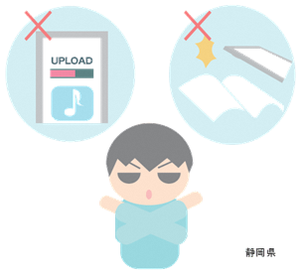
ルール⑥
法律を守ろう！

Slide 26
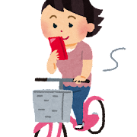
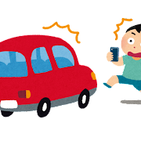
ルール⑥（解説）
ルールを守ってインターネットを活用しましょう
動画や写真を投稿するサイトは年齢を問わず人気ですが、子供たちが様々な著作物を無許可でアップロードしてしまい、著作権侵害となるケースが生じています。インターネット上は匿名だから何をやっても大丈夫…というわけではありません。匿名でも個人の特定は可能です。どんなルールやトラブル事例があるか、親子で一緒に確認し、安全に使うための方法を話し合いましょう。
≪著作権法違反≫
・好きなマンガの画像やテレビ番組の動画などをＳＮＳ上で無許諾で
アップロードする行為
・有名歌手の音源を複製して許可なく不特定多数の目に触れる場所に
公開・転載する行為 など
【２年以下の懲役又は200万円以下の罰金（またはその両方）】
≪道路交通法違反≫
・自転車運転中にスマホを使用する行為 など 【５万円以下の罰金】
※相手にケガをさせた場合、重過失傷害罪に問われる可能性も

Slide 27
今日のまとめ
お子様が安心してインターネットを使えるよう
日頃から家庭(保護者と子供)で話し合って、
ルールを決めておくこと
が大切です！
押しつけない、
禁止事項はプラスの
表現にするなどが大切

Slide 28
今日のまとめ
それでもトラブルにあってしまったら…
ご自身や家族だけで悩まずに、
すぐに専門家へ相談しましょう！

Slide 29
相談窓口
◎携帯電話会社
◎ 静岡県警察本部 県警ふれあい相談室 054-254-9110
◎ 県民生活センター（受付時間午前９時～午後４時）
東部 055-952-2299 ／ 中部 054-202-6006 ／ 西部 053-452-2299
賀茂（消費生活センター） 0558-24-2299 （午前９時～正午、午後１時～３時）
◎ 電話相談 ハロー電話「ともしび」午前９時～午後５時
沼津 055-931-8686 ／ 静岡 054-289－8686 ／ 掛川 0537-24-8686 ／
浜松 053-471-8686
◎ 違法・有害情報相談センター https://www.ihaho.jp
会社名 | サービス名 | 電話番号 | 受付時間
ＮＴＴドコモ | ドコモあんしんホットライン | 0120-053-320 | 午前９時～ 午後８時
ＫＤＤＩ | KDDIお客様センター | 0120-977-033
ソフトバンクモバイル | カスタマーサポート総合案内 | 0800-919-0157
ワイモバイル | カスタマーセンター総合窓口 | 0570-039-151
内閣府や県のＨＰでネットトラブルの相談窓口一覧を掲載しています。

Slide 30
今日はありがとうございました！

